Slide 1
LES TISSUS CONJONCTIFS

Slide 2
Tissu conjonctif : dans son sens courant est composé de cellules, de fibres et de substance fondamentale.
Cellules:
Cellules fixes: fibroblastes et adipocytes.
Fibroblastes (ou fibrocytes) : principales cellules du T.C.; fusiformes ou étoilées et possédant de longs prolongements cytoplasmiques. Noyau ovoïde, allongé avec un ou deux nucléoles. Abondance des organites impliquées dans la synthèse des protéines: Ribosomes, REG et appareil de Golgi.
Adipocytes: en nombre variable dans le T.C.

Slide 3
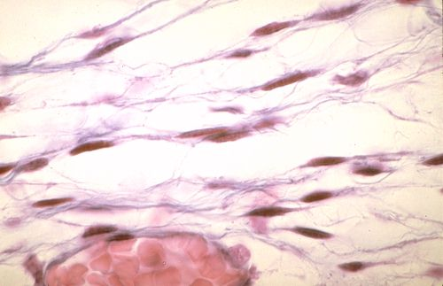
C. mésenchymateuses (cellules du T.C. non spécialisé et particulièrement abondantes chez l’embryon).
Petites; allongées ou étoilées; pauvres en cytoplasme; grand noyau à un ou plusieurs nucléoles; ont de nombreux et fins prolongements anastomosés.
C’est à partir d’elles que se développeront les tissus conjonctifs et de soutien adultes.

Slide 4
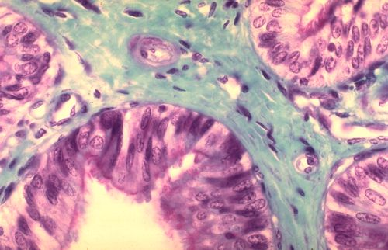
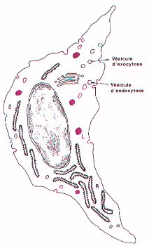
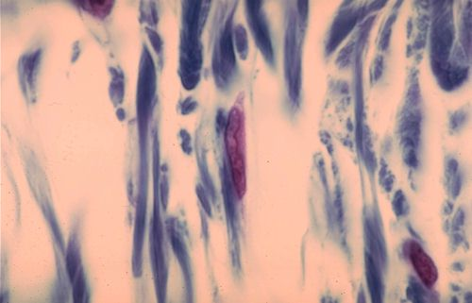

Slide 5
Cellules mobiles (dites libres): ce sont les cellules du système immunitaire: lymphocytes, plasmocytes, monocytes, macrophages, granulocytes et mastocytes.
2. Fibres:
Fibres de collagène: (visibles en MO)
Faisceaux plus ou moins onduleux;
Fibres non anastomosées;
2O à 100 nm de Φ;
Striation transversale due à l’alternance de bandes sombres et claires;
Longueur indéterminée.

Slide 6
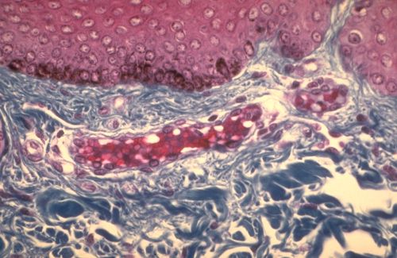
Fibres de collagènes dans une préparation de peau colorées en bleu
selon une méthode trichromique. Protofibrilles→fibrilles→faisceaux.

Slide 7
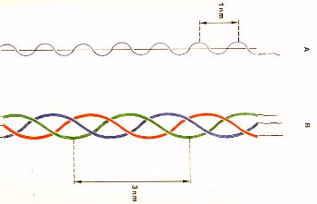
Protofibrille de tropocollagèn: 280 nm en longueur et 1 à 2 nm en épaisseur.
Trimère, composé de trois monomères ou chaînes alpha.
Chaîne (A) = un polypeptide hélicoïdal, dont chaque spire mesure ≈ 1 nm et contient 3 aa.
Les 3 monomères spiralés sont à leur tour enroulés les uns autour des autres → hélice (B)
dont chaque tour de spire mesure environ 8,6 nm et contient 10 acides aminés.
Leurs extrémités ne sont pas spiralées.

Slide 8
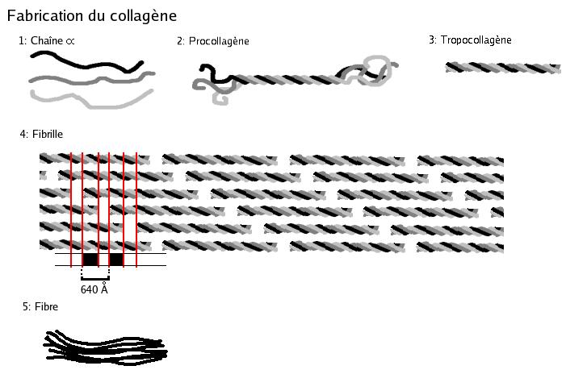
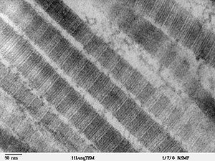

Slide 9
La production de collagène débute par la synthèse d'un précurseur, le procollagène.
Les chaînes du procollagène sont produites individuellement dans le RER et associées en trimères hélicoïdaux dans le complexe de Golgi.
Ceux-ci sont transportés dans des vésicules golgiennes vers la membrane plasmique et exocytés.
Pendant tout ce trajet intracellulaire, les trois monomères conservent à leurs deux extrémités un court segment non spiralé qui empêche la polymérisation intracellulaire des trimères.
L'excision de ces extrémités dans le milieu extracellulaire transforme le procollagène en tropocollagène et permet l'association des protofibrilles.

Slide 10
Principaux types de collagène
La séquence des acides aminés dans les chaînes détermine le type de collagène.
Le collagène de type I est le plus répandu. Il entre dans la constitution du derme cutané, de l'os, du cartilage fibreux et du tendon. Il forme de gros faisceaux fibrillaires.
Le collagène de type II est caractéristique du cartilage hyalin. Il ne forme pas de gros faisceaux mais un très fin feutrage de petites fibres bien visibles dans une micrographie électronique. C'est parce qu'il ne forme pas de faisceaux que la matrice cartilagineuse a un aspect homogène lorsqu'elle est vue à faible grossissement.
Le collagène de type III (réticuline). Ses fibres se disposent en réseau, d'où leur nom de fibres réticulées.
Les fibres réticulées ne sont pas visibles dans les préparations habituelles. Pour les mettre en évidence, on utilise des sels d'argent qui les colorent en noir. Les fibres réticulées forment la trame des organes hématopoïétiques; on les trouve aussi autour des cellules adipeuses et musculaires lisses.

Slide 11
Le collagène de type IV n'existe que dans les membranes basales. Il ne forme pas de fibres (probablement parce que les extrémités non spiralées ne sont pas excisées après la sécrétion).
La très forte résistance mécanique du collagène résulte des liaisons latérales covalentes : un faisceau de fibres d'un diamètre d'un millimètre peut résister à une tension de près de 10 kg.

Slide 12
Fibres élastiques (ou d’élastine): (visibles en MO)
Caractérisées par leur élasticité;
Réseau de très fines fibres allongées et anastomosées et dépourvues de striation (sous tension, trajet rectiligne).
Les fibres élastiques sont moins fréquentes que les fibres collagènes. Elles peuvent être étirées et revenir spontanément à leur longueur initiale. Elles sont abondantes dans les organes soumis à des variations importantes de volume, tels que les grosses artères et les poumons. Elles sont groupées en lames ondulées, elles sont colorées en violet par l'aldéhyde-fuchsine.

Slide 13
Fibres de réticuline: (non identifiables en MO)
Réseau délicat de fines fibrilles;
Microfilaments (7nmΦ) de collagène de type III dispersés dans une matrice riche en protéoglycanes.
En résumé;
Les fibres collagènes de type I sont généralement groupées en faisceaux. Elles présentent une striation périodique de 64 nm.
Les fibres collagènes de type III sont cependant associées en réseau et s'appellent pour cette raison fibres réticulées; elles sont mises en évidence par une coloration à l'argent.
Les fibres élastiques sont généralement groupées en lames. Elles sont colorées spécifiquement par l'aldéhyde fuchsine et l'orcéine.

Slide 14
3. Substance fondamentale:
Substance (partie) amorphe de la matrice extracellulaire.
La substance fondamentale est un gel très hydraté dont la consistance assure la turgescence des tissus conjonctifs. Elle est aussi responsable de la cohésion des éléments figurés, cellules et fibres. Elle est enfin, à cause de son contenu aqueux, le lieu des échanges entre les cellules et le sang.
Ces différentes propriétés de la substance fondamentale s'expliquent par leur contenu en protéoglycanes et en glycoprotéines très particulières, les fibronectines.
Les protéoglycanes sont des molécules dont la longueur peut atteindre plusieurs microns. Chaque protéoglycane est composé d'un axe protéique auquel se lient de façon covalente de très nombreux glycosaminoglycanes.

Slide 15
Glycosaminoglycane = longue chaîne glucidique. Ces chaînes sont relativement rigides et sont aussi très hydrophiles; chaque protéoglycane retient donc dans ses mailles une quantité d'eau importante. Ces deux particularités expliquent la consistance gélatineuse et la turgescence de la substance fondamentale; elles expliquent aussi pourquoi les ions et les métabolites de faible poids moléculaire diffusent très aisément dans les tissus conjonctifs.
La turgescence de la substance fondamentale est encore amplifiée parce que les protéoglycanes forment des agrégats. Ils se lient pour cela à l'acide hyaluronique. Cet acide est une très longue chaîne composée de plusieurs milliers de résidus osidiques. Cette chaîne peut fixer, de façon non covalente et par l'intermédiaire de petites protéines, plusieurs centaines de protéoglycanes. Les agrégats ainsi constitués sont gigantesques, ont un poids moléculaire de plus de 100 millions et la taille d'une bactérie.
La cohésion entre les éléments figurés, cellules et fibres, est assurée par les fibronectines : molécules composées de deux chaînes reliées à l'une de leurs extrémités par des ponts disulfures. Elles se lient, d'une part, au collagène et aux protéoglycanes. D'autre part, elles se fixent à la membrane des cellules et sont en rapport, par l'intermédiaire de protéines membranaires, avec les faisceaux de microfilaments intracellulaires d'actine.

Slide 16
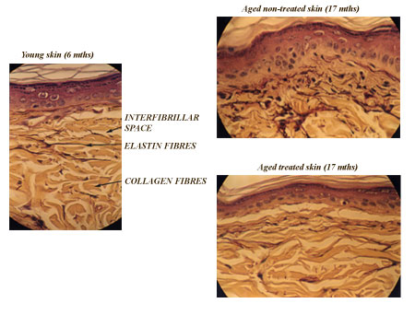
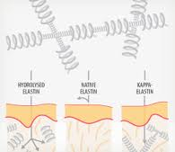
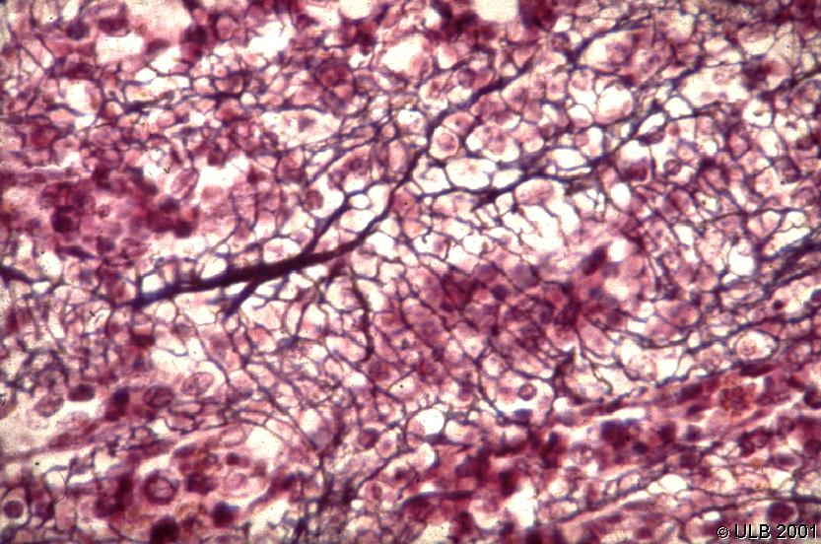

Slide 17
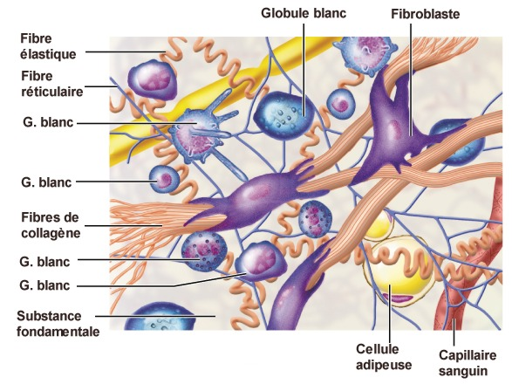
cellules

Slide 18
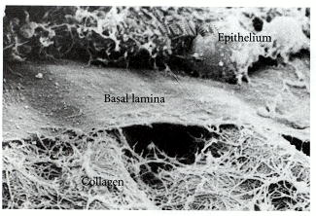

Slide 19
Classification morphologique des tissus conjonctifs
T. C. lâche:
Très répandu dans l’organisme:
Sous la peau : T.C. sous-cutané;
Entre les masses musculaires;
Dans le chorion et la sous-muqueuse du tube digestif;
Dans le chorion des voies respiratoires, des voies génitales et urinaires;
Dans l’adventice des vaisseaux, sous l’épithélium des séreuses ;
Dans de nombreux organes pleins (stroma conjonctif).
Nombreuses cellules libres + vaisseaux sanguins et lymphatiques + nerfs.
N.B. SNC est dépourvu de T.C. sauf au niveau des méninges, plexus choroïdes et de certains espaces périvasculaires.

Slide 20
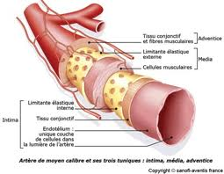

Slide 21
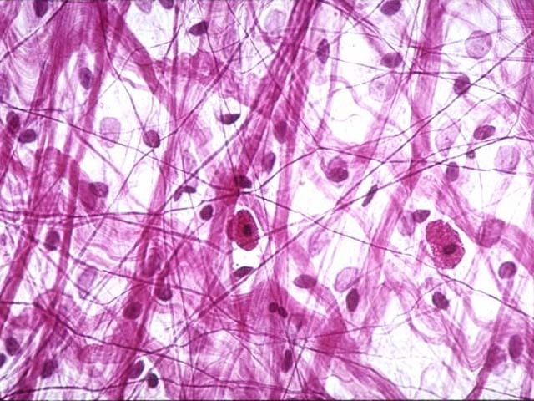
Fibres de collagène
Fibres élastiques
Noyaux de fibroblastes
Globules blancs

Slide 22
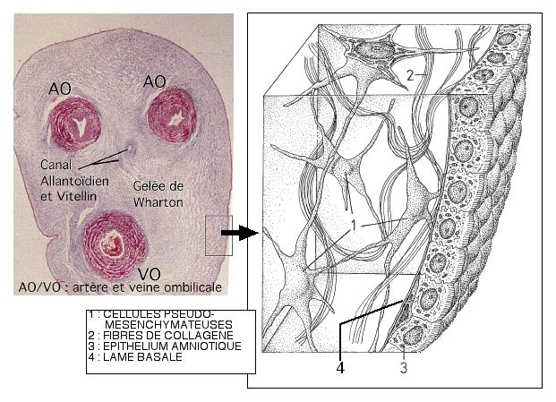
2. T. muqueux :
Très pauvre en cellules et très riche en MEC amorphe
C’est le T.C. du cordon ombilical (gelée de Wharton).
P M CL A
MZ

Slide 23
3. T. réticulaire (ou réticulé):
Forme le stroma des organes hématopoïétiques et lymphoïdes (ganglions lymphatiques, rate, moelle osseuse) et du foie.
Constituant majoritaire est représenté par des fibres de réticuline.

Slide 24
4. T. C. fibreux denses:
T.C. riches en fibres , pauvres en cellules et MEC.
4.1. T. fibreux non orientés
Fibres de collagènes = composant principal;
Derme profond, périoste, capsules articulaires, dure-mère, capsules des organes pleins (foie, rate, reins, …);
Derme = T.C. lâche en périphérie et plus dense (fibreux) en profondeur.

Slide 25
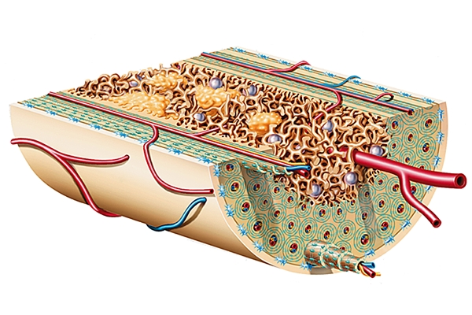
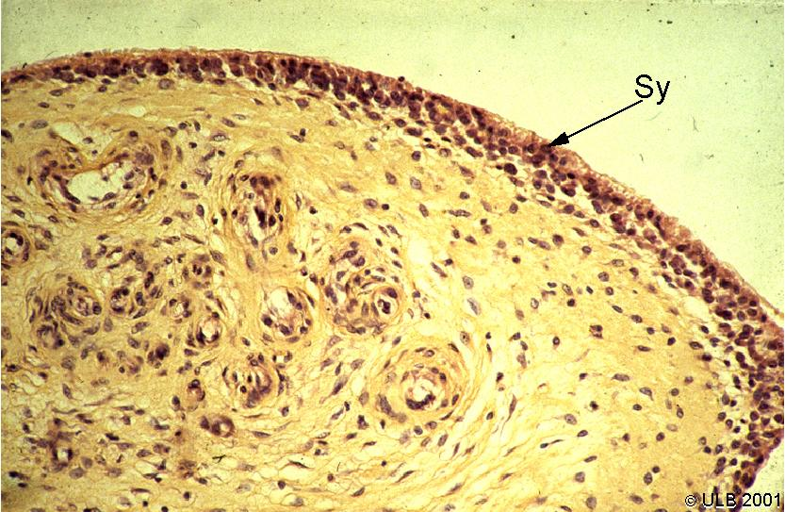
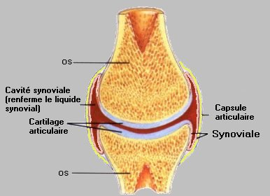

Slide 26
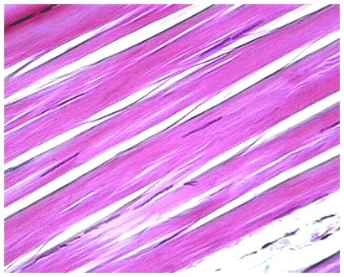
Fibres de collagène
Noyaux des fibroblastes

Slide 27
4.2. T. fibreux orientés
4.2. T. fibreux orientés
Se différencient du précédent par le fait que leurs fibres sont nettement orientées.
Exemples: ligaments, tendons et le stroma de la cornée.

Slide 28
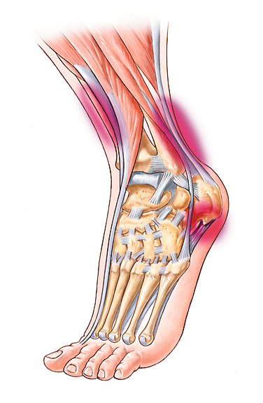
Tendons
Ligaments

Slide 29
4.3. T. élastique
4.3. T. élastique
C’est une variété du T.C. fibreux dense où il y a prédominance des fibres (lames) élastiques qui se disposent entre de rares fibroblastes.
Exemples:
Ligament jaune de la nuque;
Entre les cellules musculaires lisses (comme dans la média des artères élastiques de gros calibre ex. aorte).

Slide 30
5. T. érectile
Fait de Capillaires sanguins (appelés: sinus veineux, lacs sanguins, aréoles ou cavernes) dont la lumière est irrégulière (dilatée ou aplatie).
6. T. lymphoïde

Slide 31
Cas particulier: Le stroma de la cornée.
La cornée un T.C. dense, orienté, transparente et avasculaire.
Revêtue par chacune de ses surfaces par un épithélium.
Nutrition par imbibition à partir de l’humeur aqueuse.
Le stroma collagène, dense, occupe 90% de la cornée entre les 2 épithéliums.
Transparence du stroma conjonctif de la cornée:
Absence de vaisseaux sanguins et lymphatiques;
Organisation du stroma cornéen.

Slide 32
Rôles:
T.C. lâche:
Rôle mécanique et métabolique de soutien et d’emballage des divers tissus et organes;
Contient les vaisseaux sanguins et lymphatiques qui alimentent et drainent les organes;
Assure le passage, dans les deux sens, de nombreuses substances entre le sang et les autres tissus;
Entoure les nerfs;
Rôle majeur dans les réactions inflammatoires et dans les phénomènes immunitaires;

Slide 33
Rôle fondamental dans les processus de réparation et de cicatrisation par :
la prolifération des fibroblastes, leur transformation en myofibroblastes (augmentation du volume, apparition d’une contractilité, mise en place de jonctions communicantes et développement des capacités sécrétoires) et la production des macromolécules de la MEC.

Slide 34
La connectivite ou maladie systémique
= toute maladie caractérisée par une atteinte inflammatoire et immunologique du tissu conjonctif et par la diffusion des lésions.
Synonymes: collagénose, maladie de système.
Causes inconnues.
Mais, trouble du système immunitaire: présence de certains auto-anticorps dirigés contres les propres constituants des cellules de l’organisme.
Symptômes: le T.C. étant présent dans tout l’organisme, tous les organes sont susceptibles d’être atteints (atteintes articulaires, cutanée, cardiaque, pulmonaire, hépatique, rénale, …).

Slide 35
Exemple de maladies systémiques:
Polyarthrite rhumatoïde:
- maladie rhumatismale inflammatoire;
- atteinte de la synoviale (membrane conjonctive tapissant la face interne des articulations);
- 1% de la population (3/4 femmes);
- cause inconnue;

